Slide 1
REVUE DE PROJET N°2
Pager mobile de tâches (PMT)

Slide 2
PROBLÉMATIQUE

Slide 3
SOLUTION

Slide 4
LA PARTIE GÉNÉRALE

Slide 5
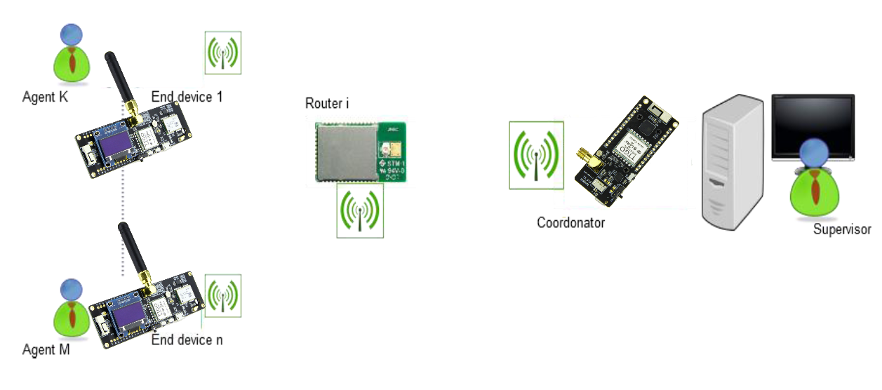
SYNOPTIQUE

Slide 6
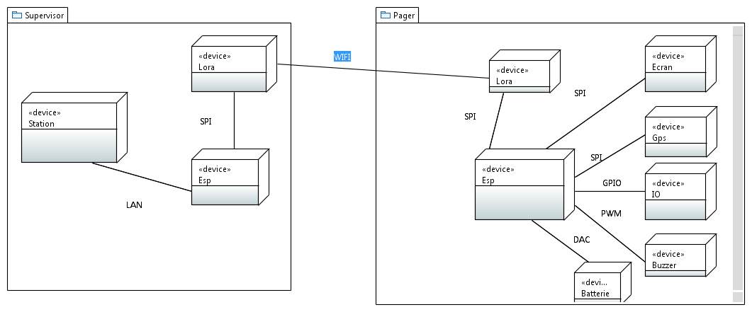
DIAGRAMME DE DEPLOIEMENT

Slide 7
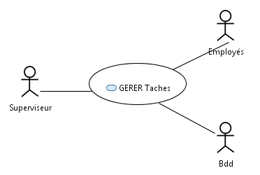
CAS D’UTILISATION

Slide 8
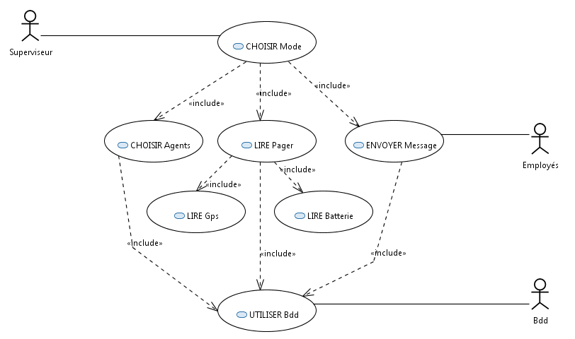
CAS D’UTILISATION (2)

Slide 9
TRAVAIL DEMANDÉ
Étudiant 3
Réaliser un applicatif permettant de générer un bruit sur le pager.
Réaliser un applicatif permettant de recevoir un message Lora sur le Pager
Réalisation de l’IHM Superviseur :
Scenario superviseur ENVOYER message (Cible)

Slide 10
TRAVAIL DEMANDÉ (suite)
Étudiant 3
Rédiger les Tests unitaires d’écriture écran
Rédiger les Tests unitaires des GPIOS
Effectuer les tests unitaires de validation du GPS

Slide 11
LA PARTIE PERSONNELLE

Slide 12
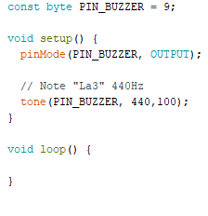
EMETTRE UN SON
Ce code émet un son en continu grâce à un bizzer.

Slide 13
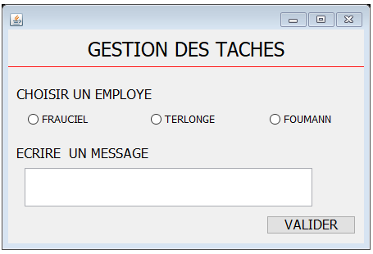
IHM Superviseur en mode cible

